Slide 1
バイオフィルムの画像

Slide 2
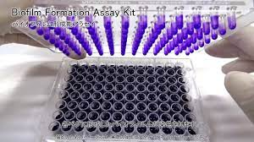

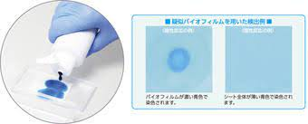
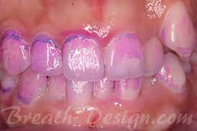
Biofilmの確認方法
1. IN VITORO マイクロプレート・クリスタルバイオレット染色
SARAYA
2. 皮膚・褥瘡・創傷でのBFの検出ツール
3. 口腔内プラーク染色液

Slide 3
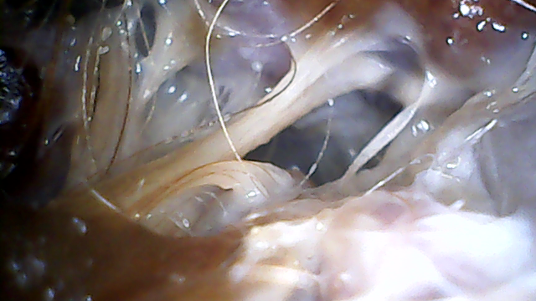
耳内の重度の化膿 緑膿菌

Slide 4

耳垢内のBFの確認・染色方法の情報 極めてすくない。
GRUM染色では、本来見えない。
特殊染色：Alcian blue staining アリシアン・ブルー染色
Dr. Veronica,Holá チェコスロバキア共和国

Slide 5
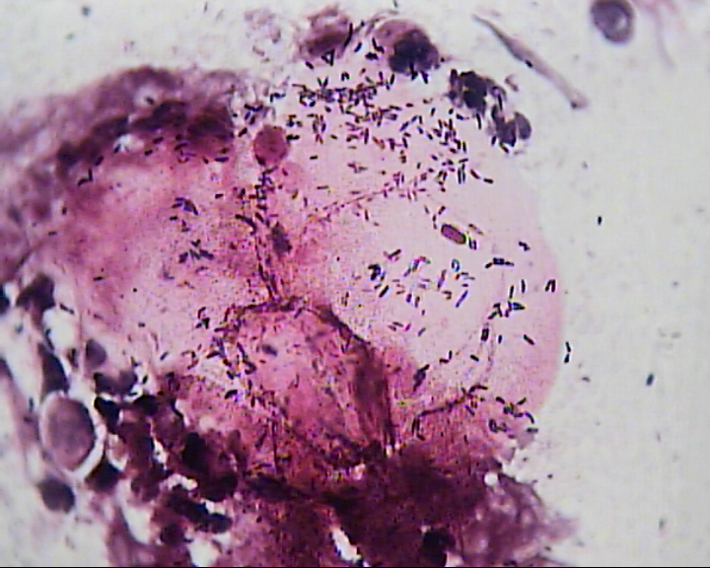
これは間違い

Slide 6
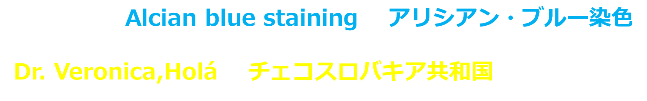
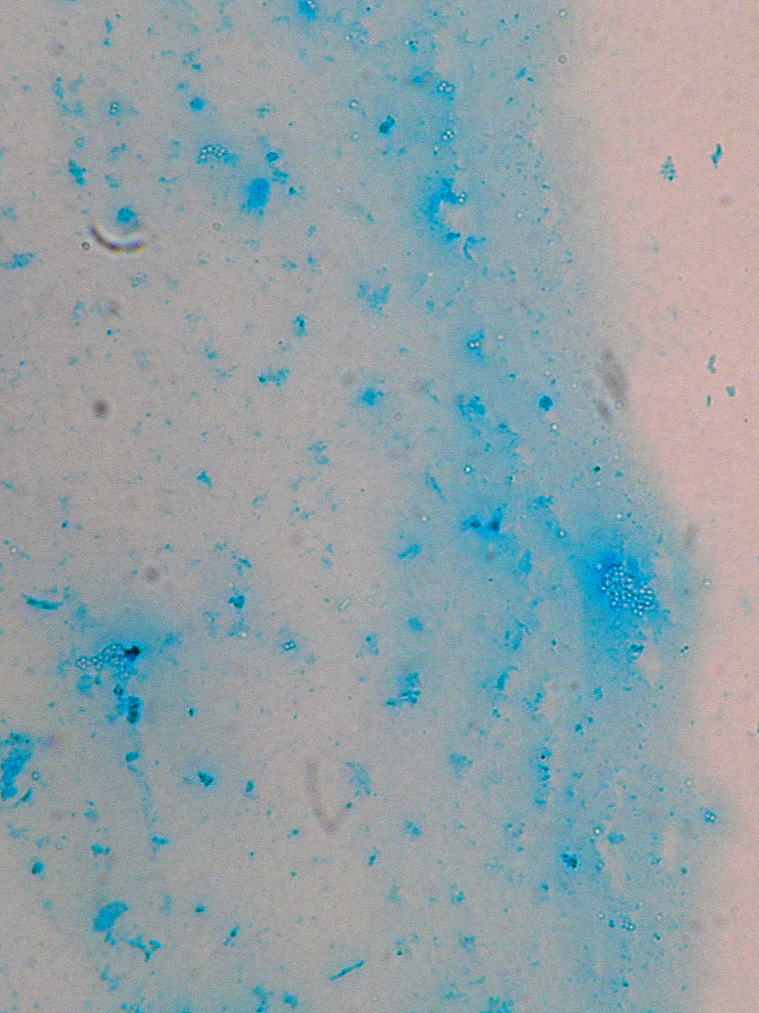
どうもBFの確認は構造上以外に染色が重要である。
Exopolysaccharide
BF:エキソ（ムコ）多糖類
透き通るような薄青色

Slide 7

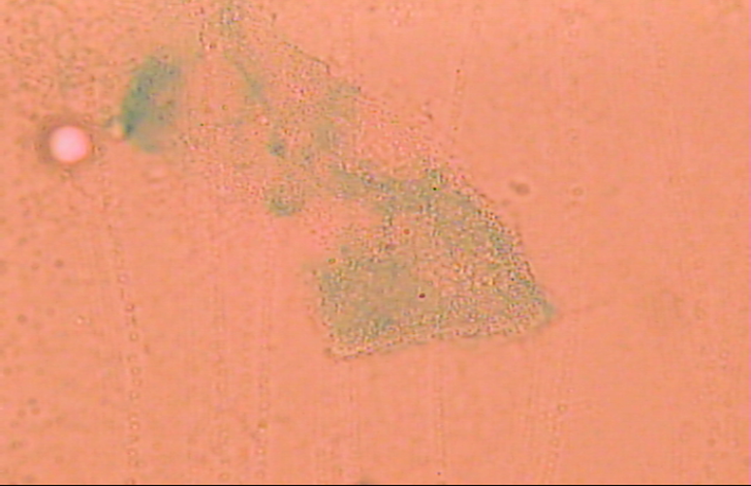
チェコ・デモ
シーズー

Slide 8
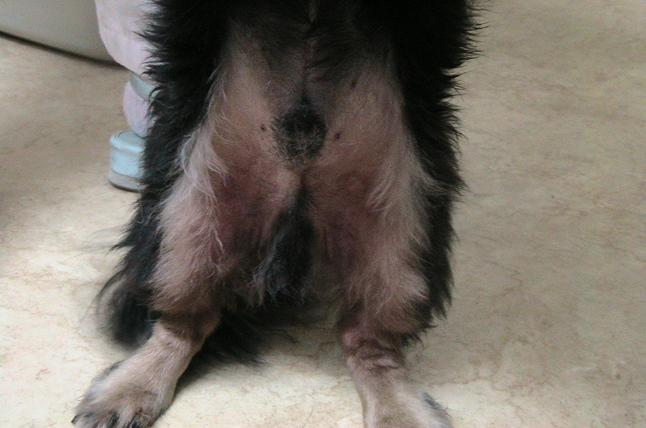
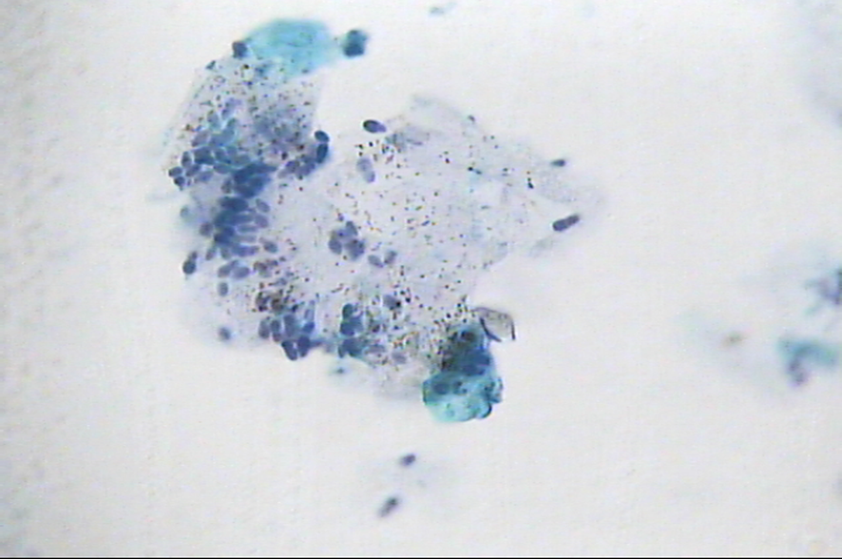
M.ダックス：皮膚 腹部・苔癬化
Malassezia sp.
本来の染色色 薄青色

Slide 9
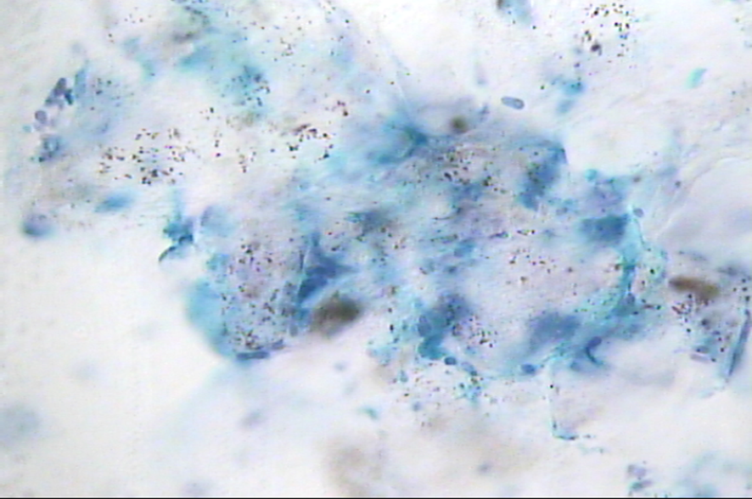

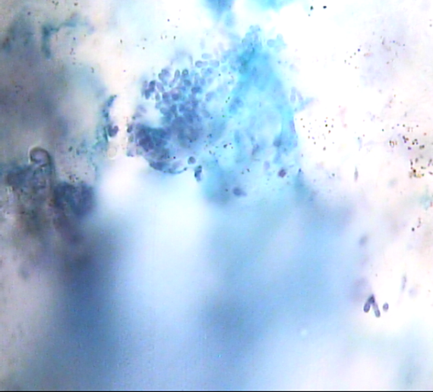
いくら抗真菌剤・抗真菌シャンプーをしても、逃げ込める場所ＢＦが確認された。

Slide 10
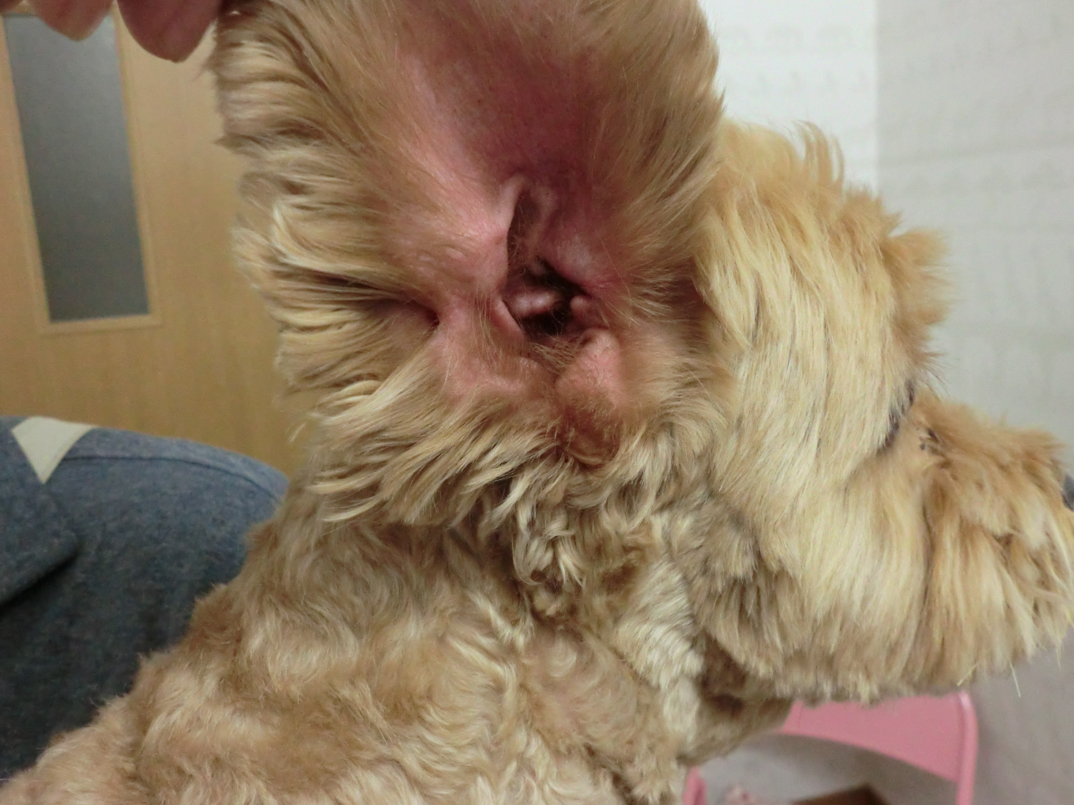
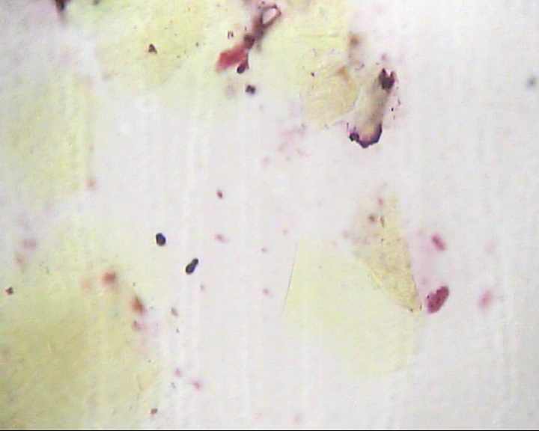
NO6 雑種・耳 Malassezia sp.

Slide 11
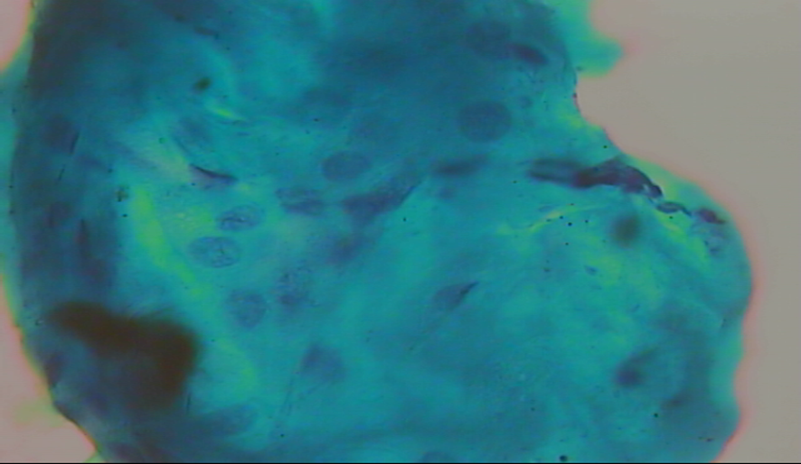
雑種・耳 Malassezia sp. 典型的なBF 深緑青色 緑傾向への変色は、耳垢の影響。
つぼみ形態 強固なBFによる防御。

Slide 12
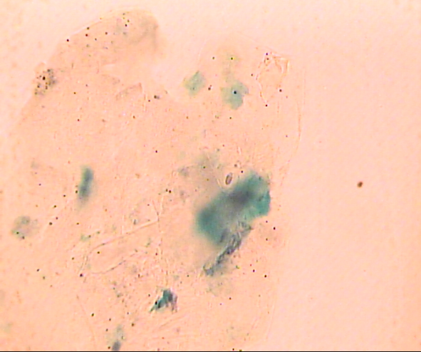
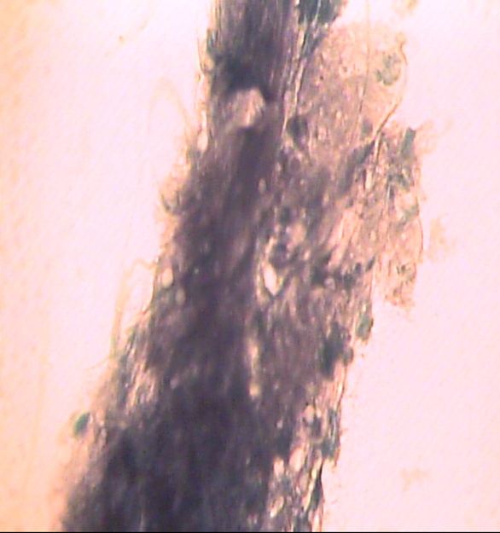


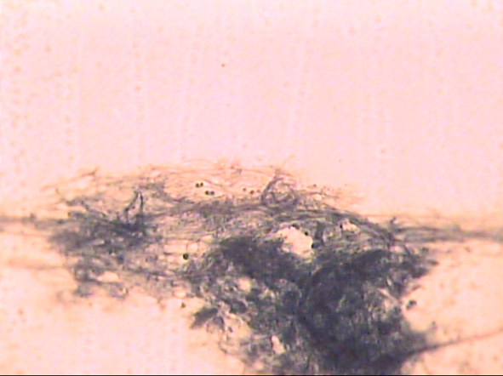
BF
残存
エキソ多糖
緑膿菌

Slide 13
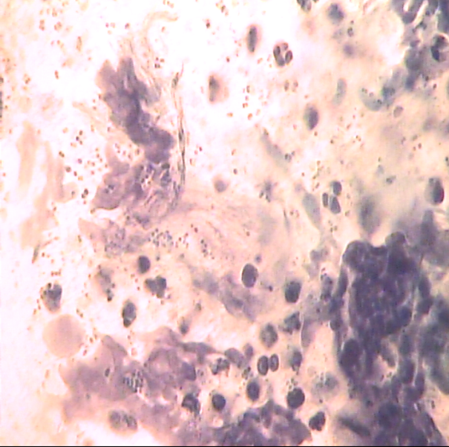
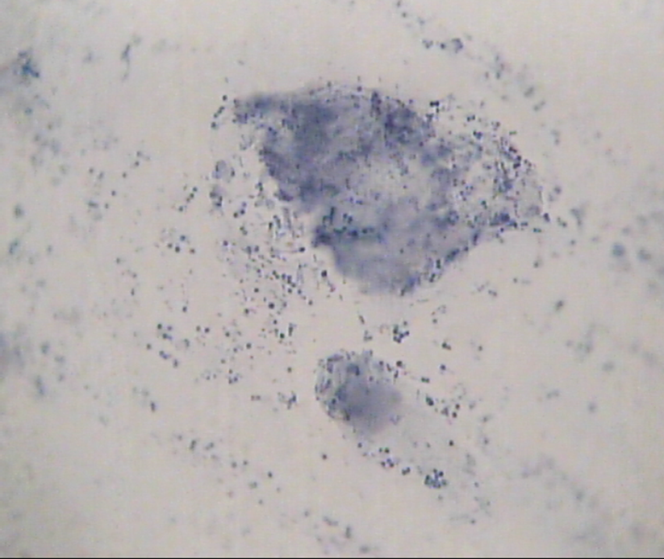

残存BF
BFの消滅

Slide 14
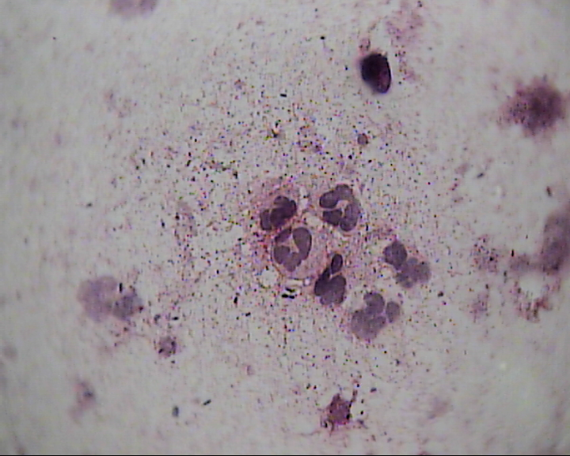
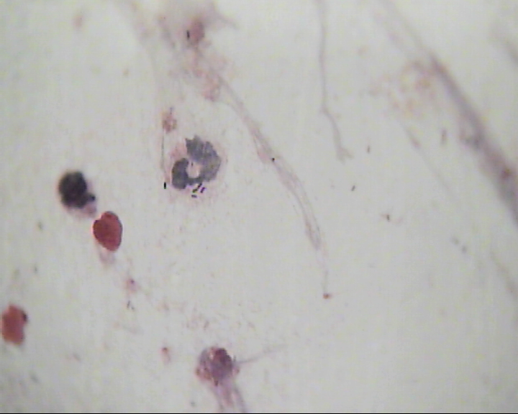
2009年 科学研究費補助金研究（鳥谷部荘八）：細菌バイオフィルムの慢性皮膚潰瘍部における形態の分布とその制御に関する研究
創傷の炎症性細胞浸潤、特に好中球浸潤が何らかの形でＢＦの形成に関与している。

Slide 15

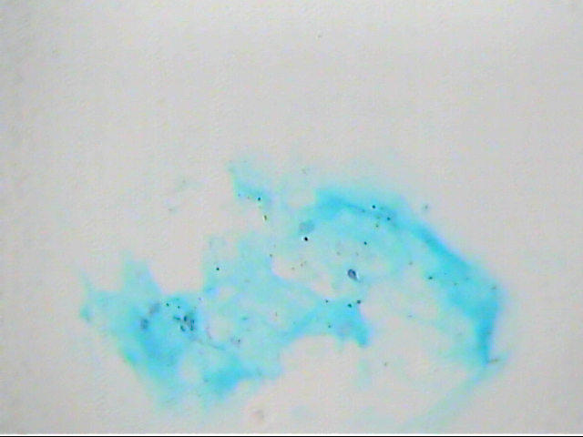
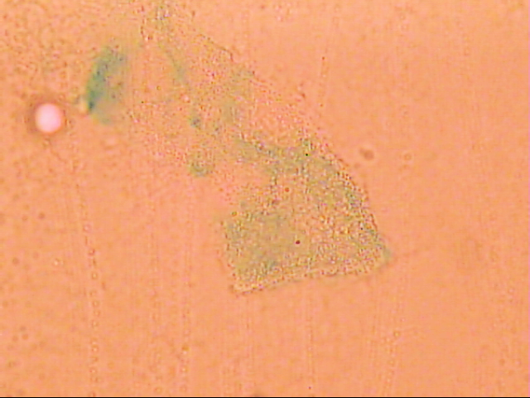
典型的なBF画像 薄く透き通ったブルー 耳垢で緑にシフトしているかも知れない。
色抜けた細菌の確認

